Slide 1




PORTAFOLIO DE TÍTULO · INGENIERÍA EN INFORMÁTICA · SEDE PUERTO MONTT
Plataforma Integral para la
Gestión de Transporte de Personal
FASE 1 — DEFINICIÓN DEL PROYECTO APT
Angelina Mendoza · Paloma Tamayo
Ingeniería en Informática — Sede Puerto Montt

Slide 2



01 · DESCRIPCIÓN DEL PROYECTO
Qué es y por qué es relevante
EL PROBLEMA
LA SOLUCIÓN
Planificación de rutas y control de pasajeros coordinados hoy vía WhatsApp y planillas Excel.
Imposible determinar con precisión quién usó cada servicio.
Consolidación manual de información para generar planillas mensuales de cobro.
Plataforma que centraliza empresas, pasajeros, conductores, vehículos, rutas y servicios.
Plataforma web administrativa + dashboard de indicadores.
App móvil con asistencia efectiva vía código QR.
Reportes y planillas mensuales consolidadas.
IMPACTA A
Administradores
Planificadores
Conductores
Pasajeros
Empresas clientes
Proyecto APT · Fase 1 — Definición del Proyecto
2

Slide 3




02 · PERTINENCIA ACADÉMICA
Relación con el perfil de egreso
El proyecto recorre el ciclo de vida completo del software: levantamiento y análisis de requerimientos, diseño, desarrollo, pruebas e implementación.
1
2
3
4
Diseño de soluciones de software
Gestión de bases de datos
Ingeniería de requisitos
Desarrollo de apps móviles
Aplicando el ciclo de vida del software según las mejores prácticas y estándares de calidad de la industria.
Diseño de soluciones con bases de datos relacionales y no relacionales para resolver los requerimientos de información.
Adaptación de procesos de ingeniería de requisitos con metodologías y estándares de vanguardia.
Proyectos de software para plataformas y dispositivos móviles con frameworks y buenas prácticas.
Proyecto APT · Fase 1 — Definición del Proyecto
3

Slide 4


03 · MOTIVACIÓN
Relación con nuestros intereses profesionales
ÁREAS DE INTERÉS
El proyecto se vincula con nuestro interés por el desarrollo de software, aplicaciones web y móviles, bases de datos y análisis de requerimientos. Nos motiva participar en soluciones tecnológicas que resuelvan problemas reales y mejoren procesos existentes mediante herramientas digitales.
Desarrollo Full-Stack
Apps Web y Móviles
Nos permitirá fortalecer competencias técnicas y profesionales frente a un proyecto de mayor alcance: analizar una problemática real, diseñar una solución, desarrollar sus componentes y tomar decisiones de tecnología, arquitectura, seguridad y experiencia de usuario.
Bases de Datos
Ingeniería de Requerimientos
Arquitectura de Software
Proyecto APT · Fase 1 — Definición del Proyecto
4

Slide 5



04 · ARGUMENTO DE FACTIBILIDAD
¿Por qué es viable dentro del semestre?
Alcance modular
Recursos disponibles
Riesgos controlados
El proyecto se divide en módulos priorizados, definiendo un MVP que cubre los procesos principales.
Tecnologías y servicios con alternativas gratuitas; el equipo cuenta con los recursos y conocimientos técnicos necesarios.
El tiempo y el alcance multicomponente se mitigan priorizando funcionalidades esenciales y distribuyendo el trabajo.
DISTRIBUCIÓN DEL TRABAJO
Angelina Mendoza: web administrativa y dashboard · Paloma Tamayo: app móvil y base de datos no relacional · Backend y BD relacional: distribuidos por módulos entre ambas.
Proyecto APT · Fase 1 — Definición del Proyecto
5

Slide 6

05 · OBJETIVOS
Objetivo general y objetivos específicos
OBJETIVO GENERAL
Desarrollar una plataforma web y móvil para la gestión del transporte de personal, que apoye la planificación de rutas, controle la asistencia efectiva de los pasajeros y centralice la información de los servicios realizados.
OBJETIVOS ESPECÍFICOS
Centralizar la gestión de empresas clientes, pasajeros, conductores, vehículos, rutas y servicios.
Desarrollar una app móvil para que conductores y pasajeros interactúen con sus servicios.
Apoyar la planificación y gestión de rutas según los requerimientos de cada servicio.
Generar reportes y planillas mensuales a partir de servicios y asistencias registradas.
Controlar la asistencia mediante códigos QR para registrar el uso efectivo de cada servicio.
Implementar autenticación y control de acceso según el tipo de usuario.
Desarrollar una plataforma web administrativa con dashboard de indicadores.
Proyecto APT · Fase 1 — Definición del Proyecto
6

Slide 7




06 · METODOLOGÍA DE TRABAJO
Kanban con tablero en Notion
1
2
3
4
5
Levantamiento y análisis
Diseño
Desarrollo
Integración
Pruebas y validación
ESTADOS DEL TABLERO KANBAN
https://app.notion.com/p/3bf24d8feb44807c823af7b10a8199cc?v=3bf24d8feb44808da16a000cafd52d70&source=copy_link
Sin Empezar
En Progreso
Listo
Cada actividad tiene responsable, prioridad y fecha asociada, manteniendo trazabilidad durante el semestre.
Angelina — documentación/trazabilidad, web administrativa y dashboard; Paloma — app móvil. Backend, API y BD se dividen por módulos.
Arquitectura, integración de componentes y pruebas integrales se realizan de forma colaborativa.
Proyecto APT · Fase 1 — Definición del Proyecto
7

Slide 8


07 · HERRAMIENTAS DE TRABAJO
Lenguajes, frameworks y plataformas
Gestión & Diseño
Backend & API
Frontend Web
Notion (Kanban)
Figma
GitHub
C#
ASP.NET Core Web API
Angular
TypeScript
HTML / CSS
App Móvil
Bases de Datos
Otros
Ionic
Angular
Capacitor
Android Studio
MySQL (relacional)
MongoDB (no relacional)
Librería QR
Generación de Excel
Proyecto APT · Fase 1 — Definición del Proyecto
8

Slide 9
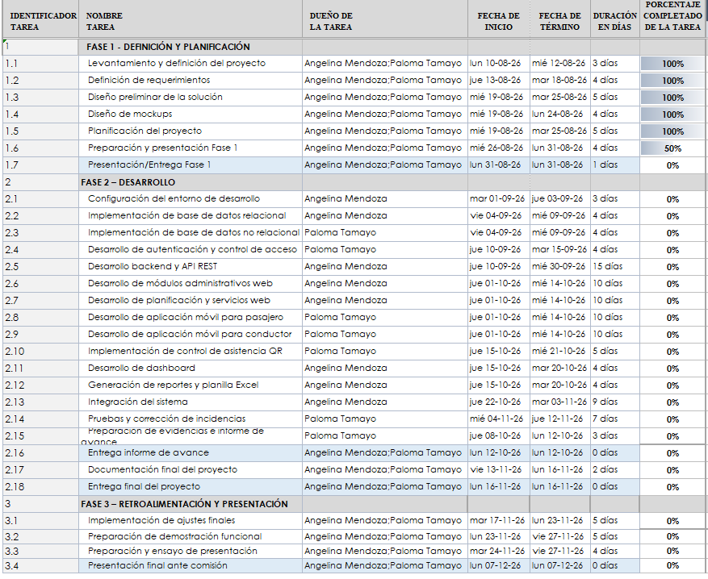
08 · PLAN DE TRABAJO
Cronograma general (18 semanas)
Proyecto APT · Fase 1 — Definición del Proyecto
9

Slide 10
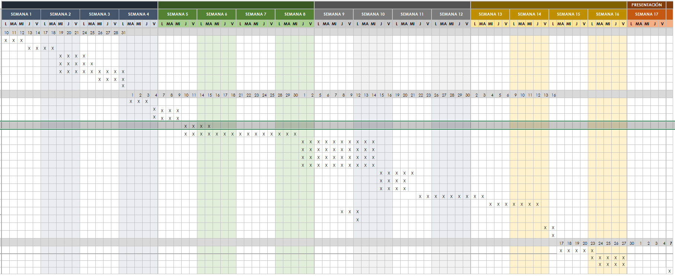
08 · PLAN DE TRABAJO
Cronograma general (18 semanas)
Proyecto APT · Fase 1 — Definición del Proyecto
9

Slide 11


09 · EVIDENCIAS
Informe de avance
1
2
Documento de requerimientos del sistema
Diseño preliminar de base de datos
Evidencia el análisis y levantamiento de requerimientos, base para el diseño y desarrollo.
Demuestra la aplicación de diseño y gestión de datos, justificando la arquitectura elegida.
3
4
Mockups de app web y móvil
Planificación y gestión en Kanban
Permite validar la distribución de funcionalidades y orientar el desarrollo de interfaces.
Demuestra la aplicación de una metodología para planificar y hacer seguimiento del proyecto.
Proyecto APT · Fase 1 — Definición del Proyecto
10

Slide 12


09 · EVIDENCIAS
Informe final
1
2
Sistema web administrativo funcional
Aplicación móvil funcional
Implementación de la gestión de empresas, pasajeros, conductores, vehículos, rutas y servicios.
Consulta del servicio, confirmación y control de asistencia mediante QR para el MVP.
3
4
Dashboard, reportes y planilla mensual
Informe de pruebas y validación
Indicadores operacionales y planilla mensual para control y proceso de cobro.
Resultados de pruebas, incidencias detectadas y correcciones aplicadas al sistema.
Proyecto APT · Fase 1 — Definición del Proyecto
11

Slide 13
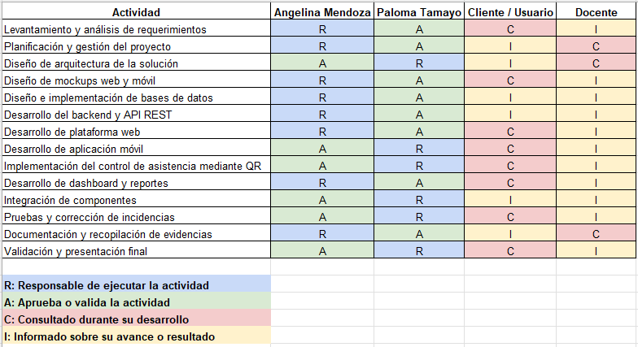
10 · MATRIZ RACI
Roles y responsabilidades por actividad
Proyecto APT · Fase 1 — Definición del Proyecto
12

Slide 14
11 · MODELO DE DATOS
Esquema preliminar de bases de datos
MySQL — Datos estructurados
MongoDB — Datos flexibles
USUARIO
EMPRESA CLIENTE
CONDUCTOR
RUTAS Y RECORRIDOS
rol: admin / conductor
/ pasajero
razón social
contacto
licencia
vehículo asignado
Planificación de rutas
Documentos anidados por servicio
PASAJERO
VEHÍCULO
RUTA / HORARIO / SERVICIO
REGISTRO DE ASISTENCIA
empresa asociada
patente
capacidad
origen, destino
horario, estado
Eventos de escaneo QR
Timestamp y geolocalización
HISTORIAL DE SERVICIOS
Servicios ejecutados
Trazabilidad histórica
Colecciones orientadas a información de planificación y trazabilidad de recorridos, con estructura más flexible que los datos maestros.
Proyecto APT · Fase 1 — Definición del Proyecto
13

Slide 15
12 · INGENIERÍA DE REQUISITOS
Requisitos funcionales y no funcionales preliminares
REQUISITOS FUNCIONALES
REQUISITOS NO FUNCIONALES
Gestionar empresas clientes, pasajeros, conductores y vehículos.
Planificar y asignar rutas, horarios y servicios de transporte.
Generar código QR por servicio y registrar asistencia al escanearlo.
Visualizar indicadores operacionales en un dashboard.
Consultar servicios asignados desde la app móvil.
Generar reportes y planillas mensuales exportables.
Autenticar y controlar el acceso según el rol de usuario.
Usabilidad: interfaz simple y clara para la app móvil.
Disponibilidad: acceso a la plataforma durante el horario operacional.
Seguridad: control de acceso por rol y protección de datos personales.
Escalabilidad: arquitectura modular por componentes y por módulo.
Compatibilidad: aplicación móvil funcional en dispositivos Android.
Mantenibilidad: código modular, documentado y versionado en GitHub.
Proyecto APT · Fase 1 — Definición del Proyecto
14

Slide 16
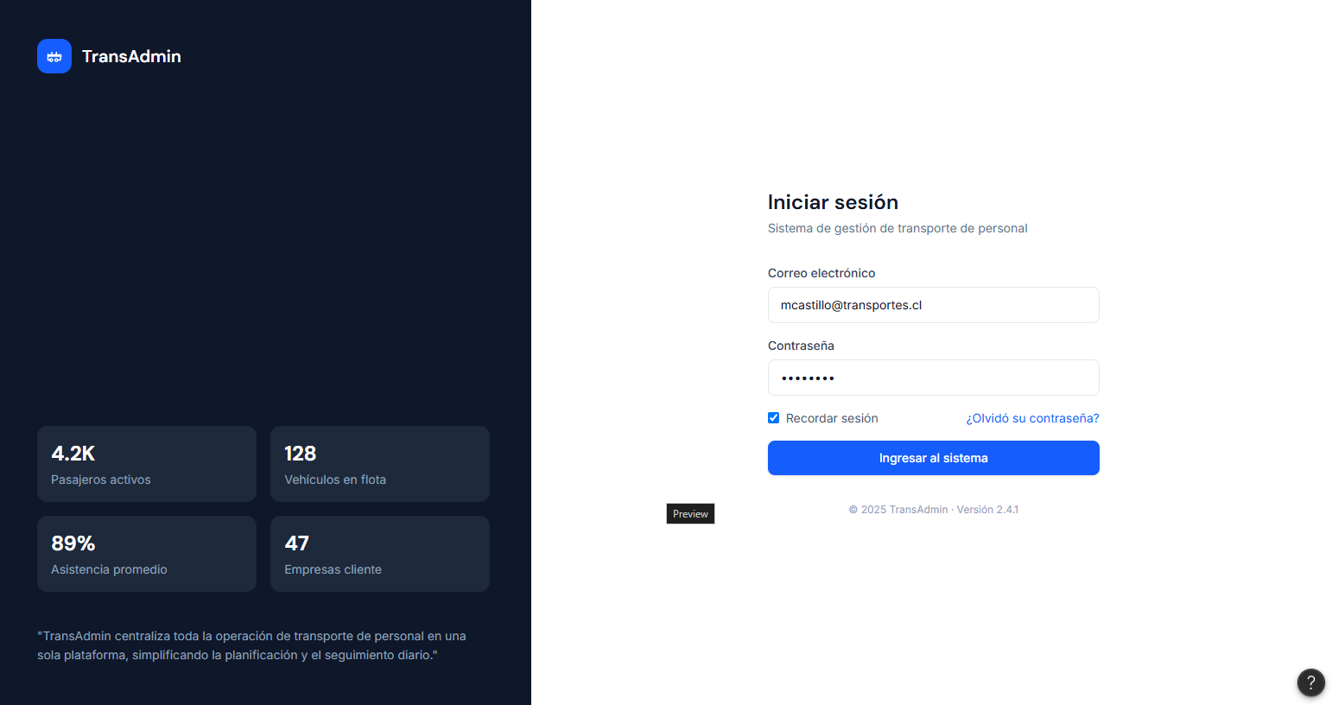
13 · PROTOTIPADO
Versión WEB - LOGIN
Proyecto APT · Fase 1 — Definición del Proyecto
15

Slide 17
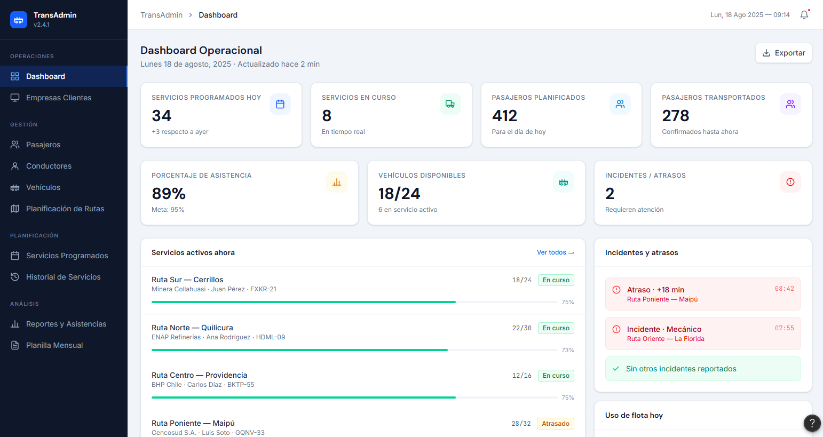
13 · PROTOTIPADO
Versión WEB - OPERACIONES DASHBOARD
Proyecto APT · Fase 1 — Definición del Proyecto
15

Slide 18
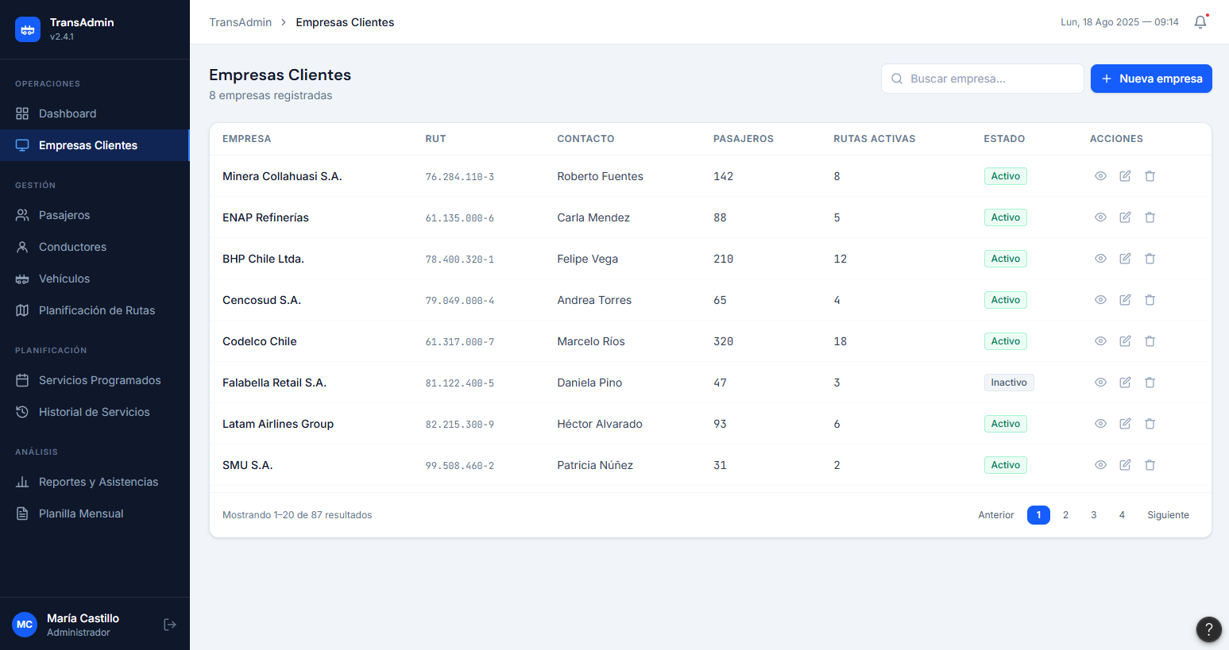
13 · PROTOTIPADO
Versión WEB - Empresas Clientes
Proyecto APT · Fase 1 — Definición del Proyecto
15

Slide 19
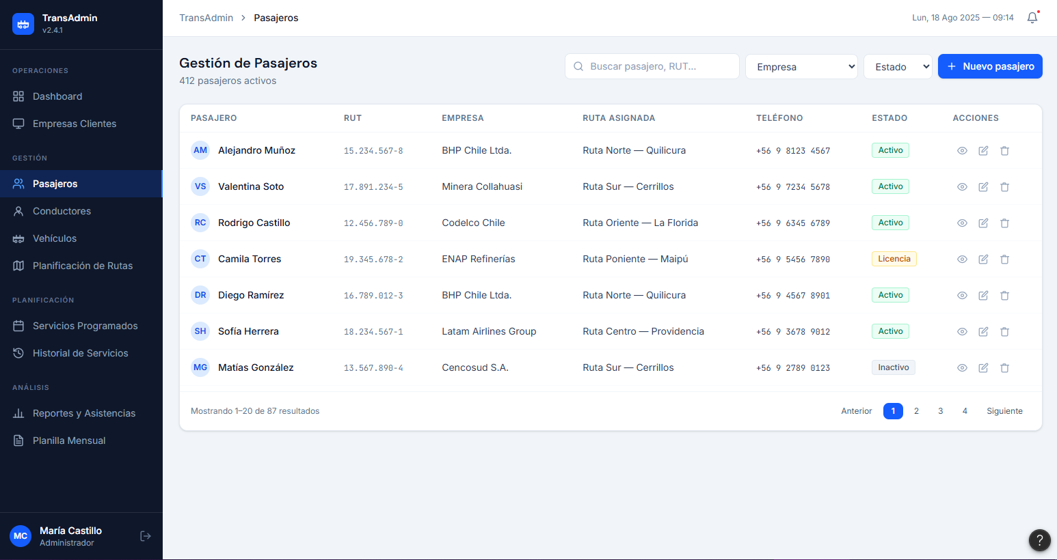
13 · PROTOTIPADO
Versión WEB - Gestión Pasajeros
Proyecto APT · Fase 1 — Definición del Proyecto
15

Slide 20
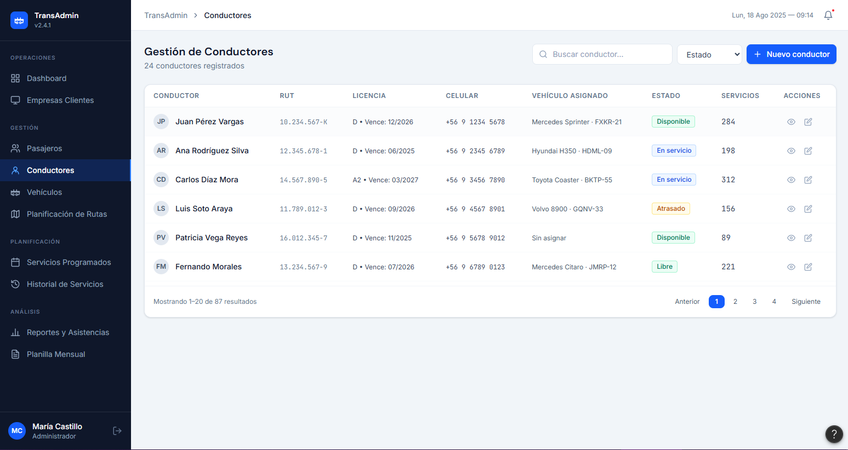
13 · PROTOTIPADO
Versión WEB - Conductores
Proyecto APT · Fase 1 — Definición del Proyecto
15

Slide 21
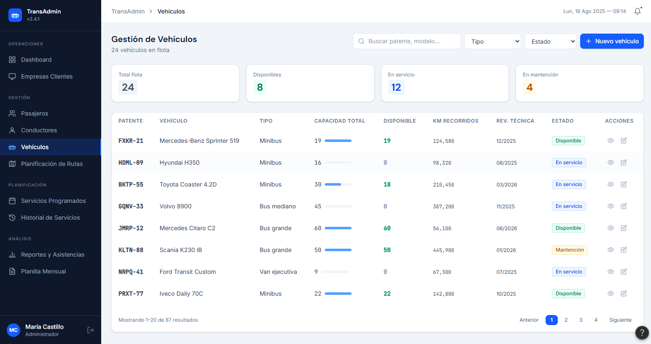
13 · PROTOTIPADO
Versión WEB - Vehículos
Proyecto APT · Fase 1 — Definición del Proyecto
15

Slide 22
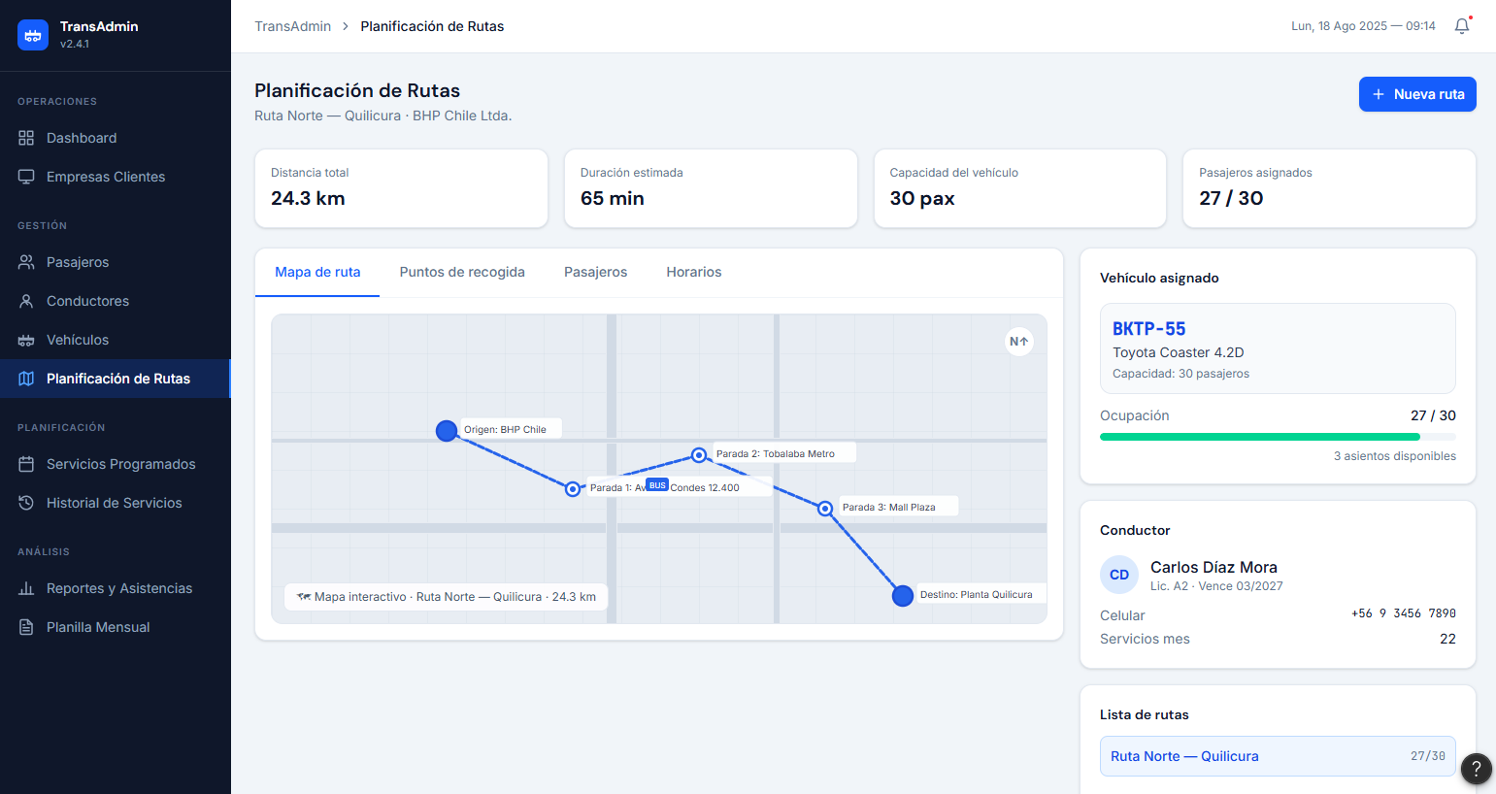
13 · PROTOTIPADO
Versión WEB - Planificación Rutas
Proyecto APT · Fase 1 — Definición del Proyecto
15

Slide 23
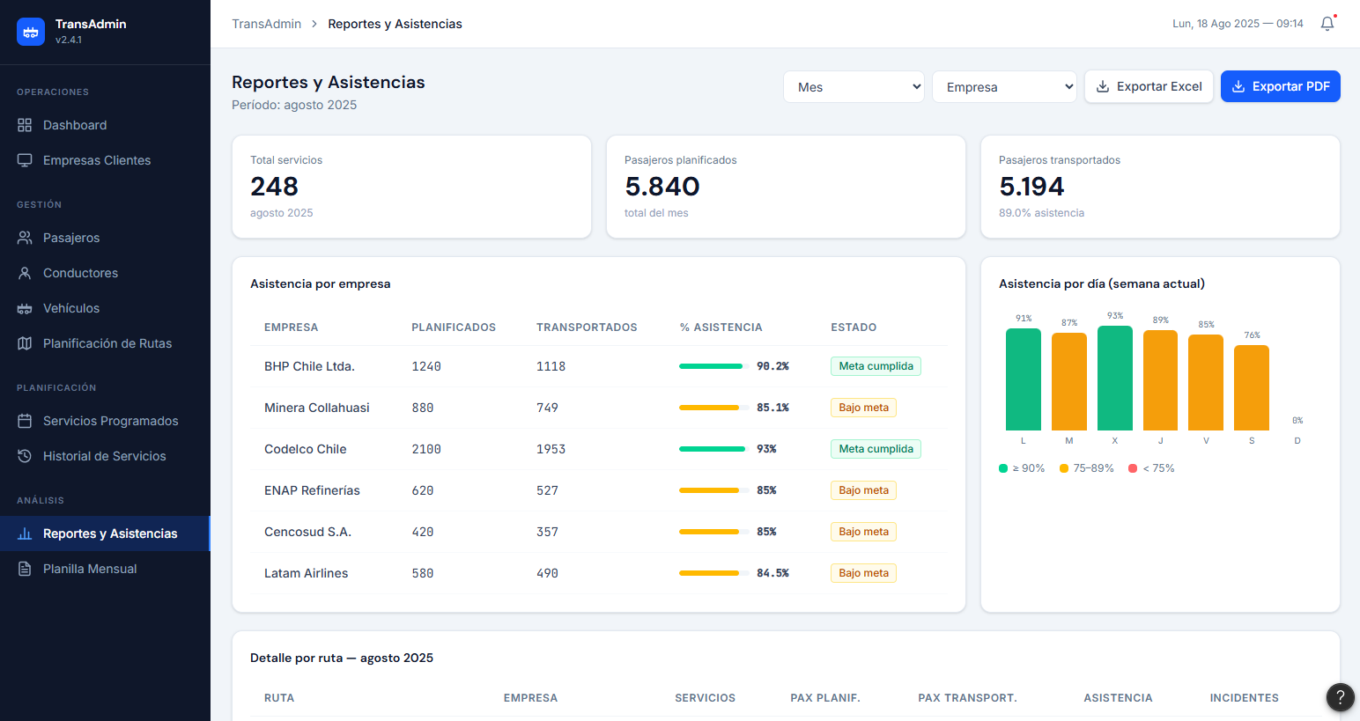
13 · PROTOTIPADO
Versión WEB - Reportes y Asistencias
Proyecto APT · Fase 1 — Definición del Proyecto
15

Slide 24

13 · PROTOTIPADO
Mockups tentativos — Aplicación móvil
9:41
9:41
9:41
‹ Mi servicio
‹ Escanear código
Confirmado
Bienvenido
Ruta Norte — Servicio AM
Ingresa como pasajero o conductor
Origen
Terminal Angelmó
Destino
Planta Ind. Norte
Hora
07:30 hrs
usuario@correo.cl
Conductor
Juan Pérez
Vehículo
Patente HXRT-21
••••••••
Ver código QR
Apunta la cámara al código QR
del conductor
Ingresar
¿Olvidaste tu contraseña?
Asistencia OK
Escaneo válido a las 07:32 hrs
Login pasajero / conductor
Detalle del servicio asignado
Escaneo y confirmación QR
Proyecto APT · Fase 1 — Definición del Proyecto
16

Slide 25

¡Gracias!
Plataforma Integral para la Gestión de Transporte de Personal · Fase 1
Angelina Mendoza · Paloma Tamayo
¿Preguntas?

